Slide 1
Chapter 03 윈도 폼 컨트롤 1

Slide 2
윈도 폼 컨트롤이란?
버튼 컨트롤
레이블 컨트롤
텍스트박스 컨트롤
체크박스, 라디오버튼, 그룹박스 컨트롤
리스트박스, 콤보박스 컨트롤

Slide 3
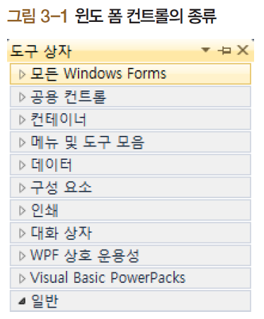
1. 윈도 폼 컨트롤이란?
윈도 폼 컨트롤의 종류
윈도 폼 컨트롤
확인 버튼이나 문자 입력 박스처럼 윈도 응용 프로그램에서 자주 볼 수 있는 화면 구성 요소
각각의 컨트롤은 속성, 메소드, 이벤트를 가진다.

Slide 4
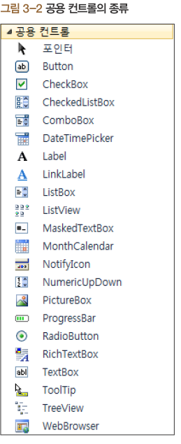
1. 윈도 폼 컨트롤이란?
윈도 폼 컨트롤의 종류
공용 컨트롤
비주얼 베이직.Net에 내장된 컨트롤로 총 21개가 제공

Slide 5
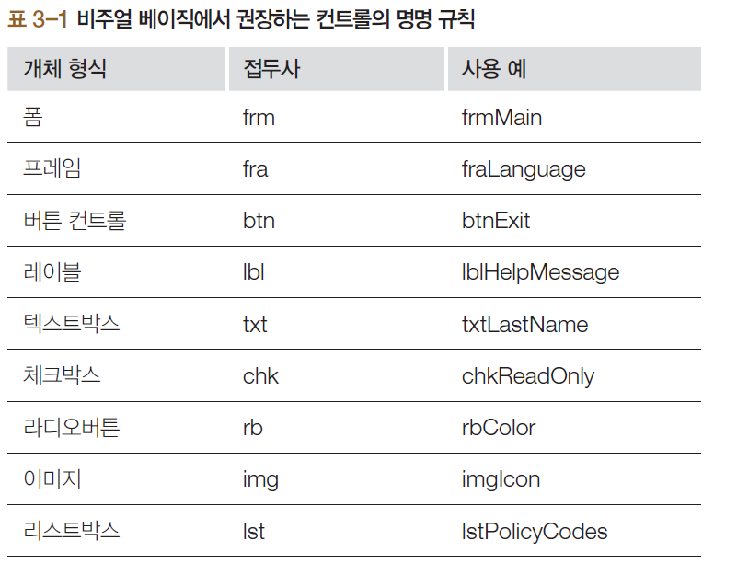
1. 윈도 폼 컨트롤이란?
컨트롤의 명명 규칙
비주얼 베이직 2010 한글 버전에서는 컨트롤의 이름이나 변수명에도 한글을 사용할 수 있다.
일반적으로 헝가리안 표기법으로 이름을 설정

Slide 6
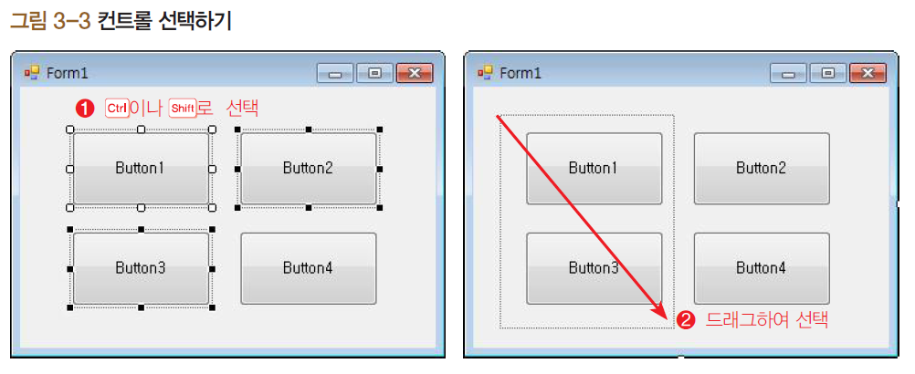
1. 윈도 폼 컨트롤이란?
유용한 컨트롤 조작법
여러 개체 선택하기
폼에 놓인 여러 개체를 선택하려면 Ctrl이나 Shift를 누른 상태에서 개체를 마우스로 클릭한다. 또는 여러 개체가 포함되도록 마우스로 드래그하여 영역을 지정한다.

Slide 7
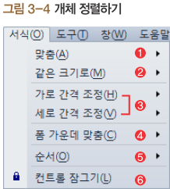
1. 윈도 폼 컨트롤이란?
유용한 컨트롤 조작법
개체 정렬하고 크기 조정하기
여러 개체를 선택한 상태에서 [서식] 메뉴를 이용하여 한꺼번에 정렬하고 크기를 조정할 수 있다. 가장 먼저 선택된 개체를 기준으로 추가 선택된 다른 개체의 크기나 위치가 변경된다.
맞춤 : 선택된 개체의 가로/세로 위치를 기준 개체의 왼쪽/가운데/오른쪽에 맞추거나 왼쪽 상단을 가장 가까운 모눈에 맞춘다. 개체의 크기는 변하지 않는다.
같은 크기로 : 너비와 높이를 기준 개체와 같은 크기로 조정한다.
가로 간격 조정/세로 간격 조정 : 개체 간의 상하 간격을 조정한다.
폼의 가운데 맞춤 : 선택된 개체의 중심점을 폼의 중간에 있는 수평 줄/수직 줄에 맞춘다.
순서 : 여러 개체가 부분적으로 겹쳐 있을 때 선택된 개체의 순서를 변경한다.
컨트롤 잠그기 : 폼에 배치된 컨트롤의 크기나 위치가 조정되지 않도록 잠근다.

Slide 8
1. 윈도 폼 컨트롤이란?
유용한 컨트롤 조작법
키보드로 개체의 위치와 크기 조정하기
개체를 선택하고 Ctrl을 누른 상태에서 방향 키를 누르면 해당 개체가 원하는 방향으로 이동한다.
개체를 선택하고 Shift를 누른 상태에서 방향 키를 누르면 해당 개체의 크기를 조정할 수 있다.
컨트롤의 속성과 메소드 사용하기
컨트롤의 속성은 속성 창이나 코드 편집 창에서 설정할 수 있다.
디자인 모드 편집
속성 창을 이용
속성 창에서 해당 속성의 값을 설정
실행 모드 편집
프로그램 코드에서 속성을 설정
컨트롤명.속성=속성 값 - (예) Text.Text="Text 속성“
메소드
개체가 수행하는 동작이나 기능을 정의
컨트롤에 속한 여러 함수를 의미
컨트롤명.메소드 - (예) Text1.SetFocus 'Text1 텍스트박스에 포커스를 둔다.

Slide 9
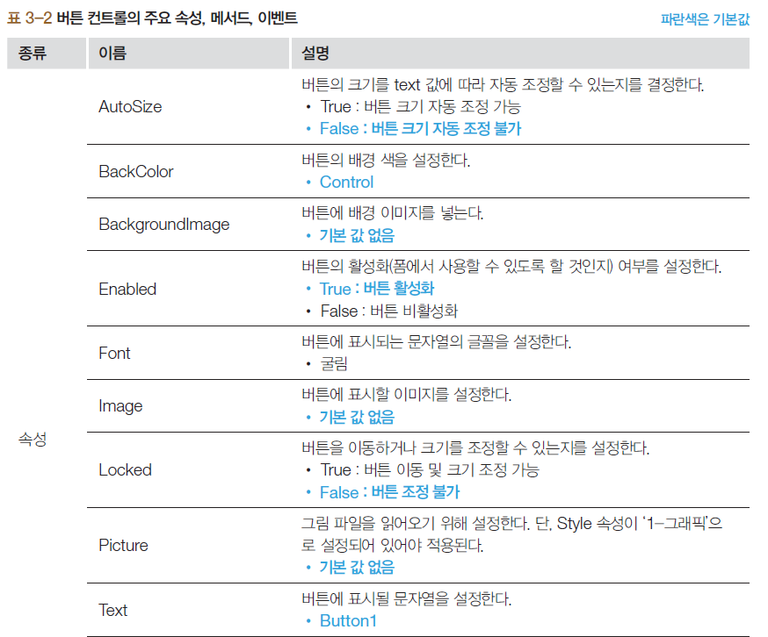
2. 버튼 컨트롤
사용자가 버튼을 클릭하여 이벤트를 발생시키면 버튼에 연결된 명령을 처리

Slide 10
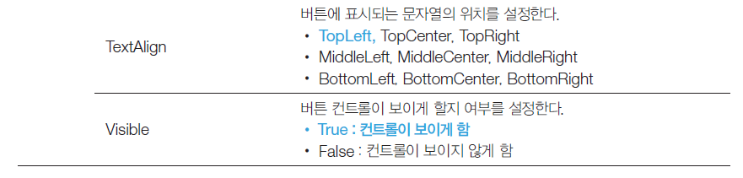
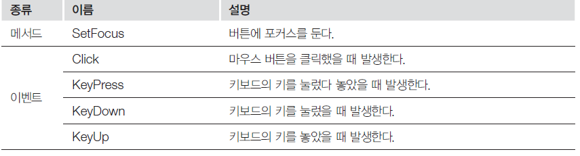
2. 버튼 컨트롤

Slide 11
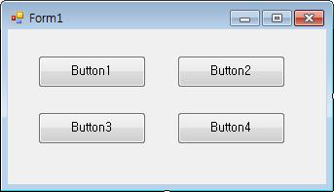
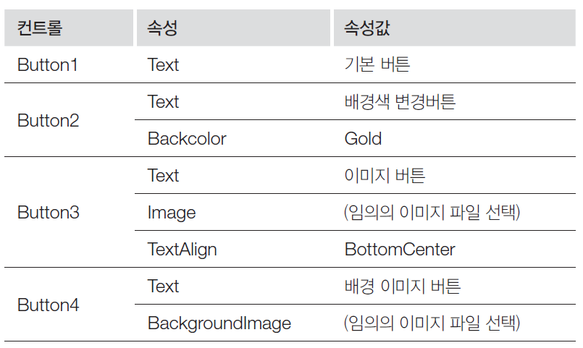
2. 버튼 컨트롤
실습하기 3-1
버튼 속성 변경하기
윈도 폼 디자인
속성 설정

Slide 12
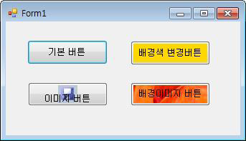
2. 버튼 컨트롤
실습하기 3-1
버튼 속성 변경하기
실행 결과 확인

Slide 13
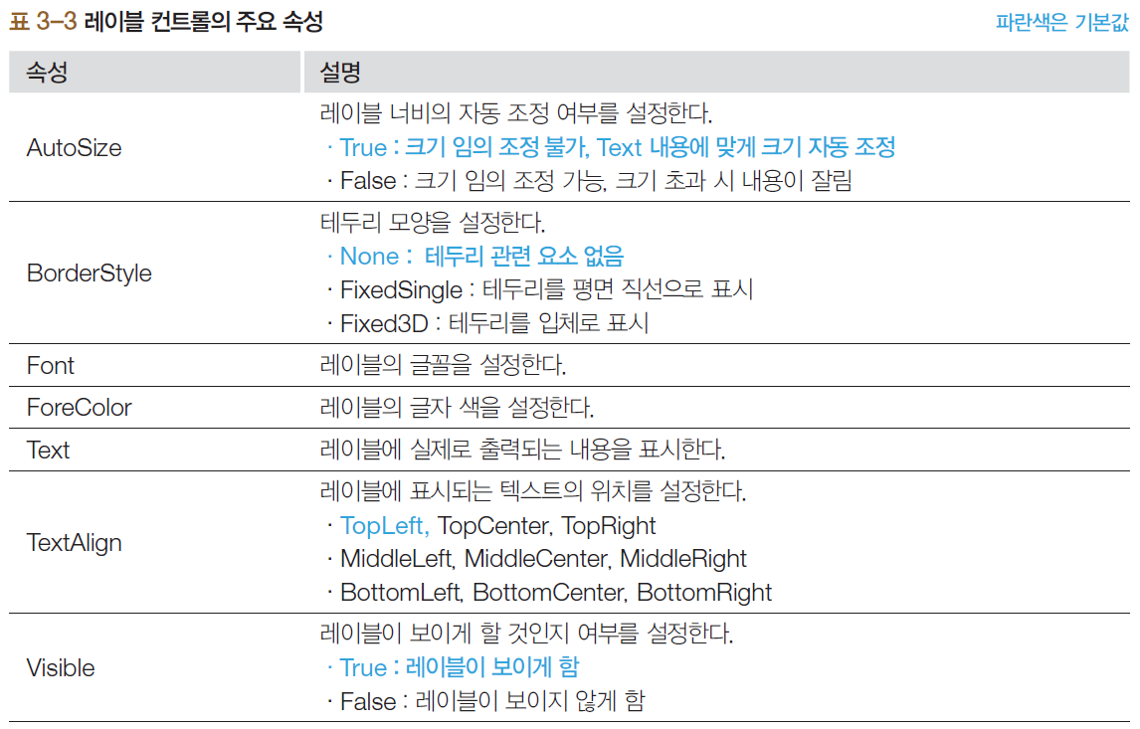
3. 레이블 컨트롤
문자를 출력하는 컨트롤
출력되는 문자열을 사용자가 편집할 수 없기 때문에 다른 컨트롤의 제목이나 용도를 표시하는 데 주로 사용한다.

Slide 14
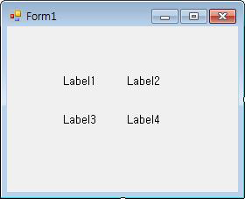
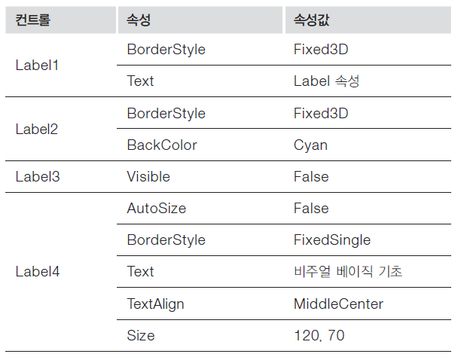
3. 레이블 컨트롤
실습하기 3-2
레이블 속성 변경하기
윈도 폼 디자인
속성 설정

Slide 15
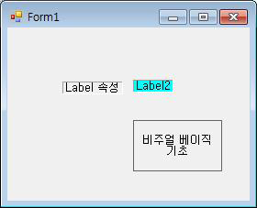
3. 레이블 컨트롤
실습하기 3-2
레이블 속성 변경하기
실행 결과 확인

Slide 16
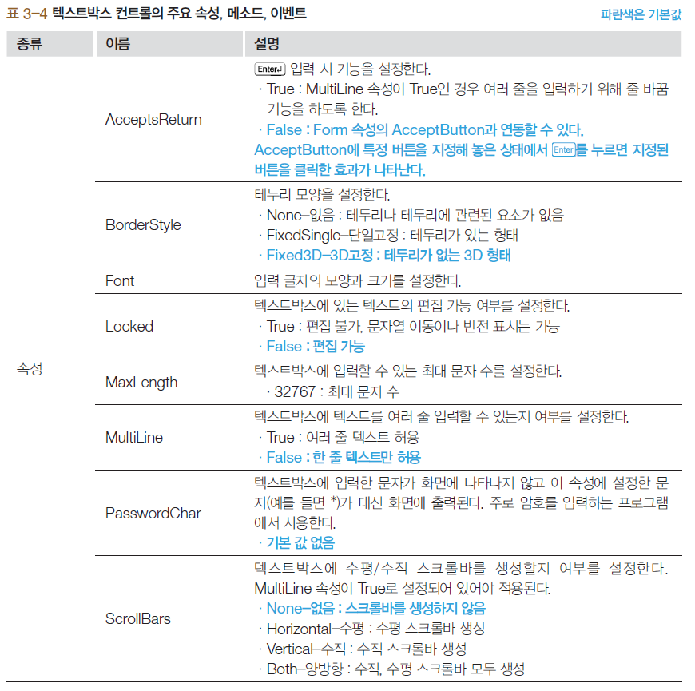
4. 텍스트박스 컨트롤
텍스트를 입력하고 편집할 때 사용

Slide 17
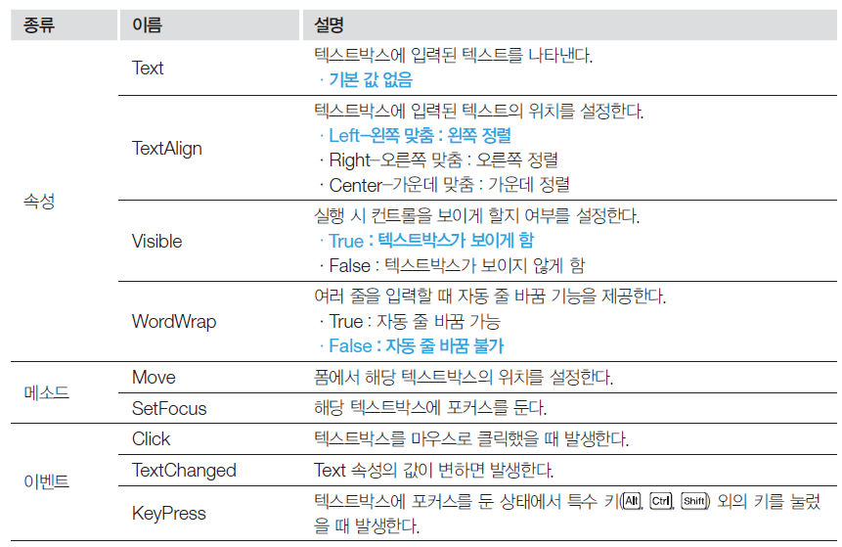
4. 텍스트박스 컨트롤

Slide 18
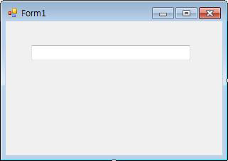
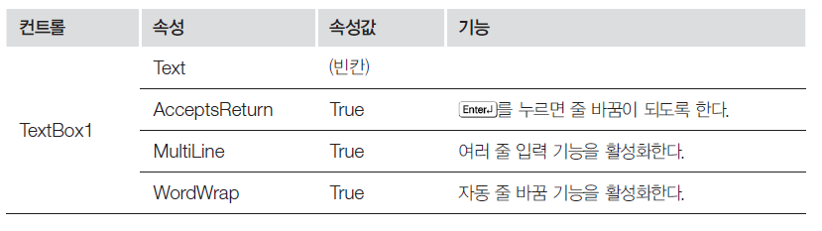
4. 텍스트박스 컨트롤
실습하기 3-3
텍스트박스에 텍스트 여러 줄 입력하기
윈도 폼 디자인
속성 설정

Slide 19
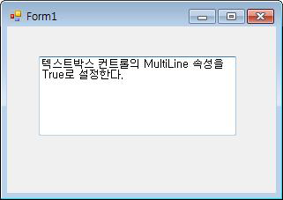
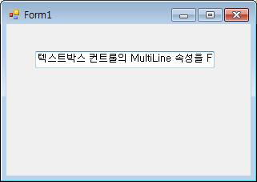
4. 텍스트박스 컨트롤
실습하기 3-3
텍스트박스에 텍스트 여러 줄 입력하기
실행 결과 확인
텍스트가 오른쪽 끝에 닿으면 자동으로 줄이 바뀐다. 또는 Enter를 눌러 강제로 줄을 바꾸고 입력할 수도 있다.
MultiLine = True
MultiLine = False

Slide 20
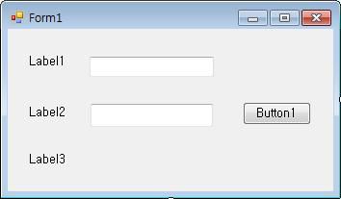
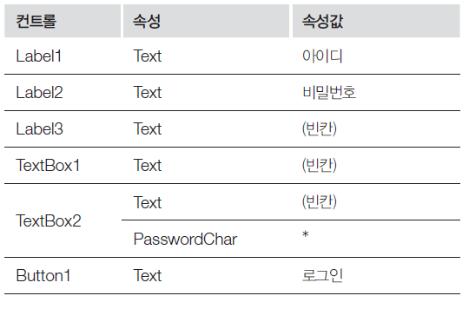
4. 텍스트박스 컨트롤
실습하기 3-4
아이디와 비밀번호를 입력하고 환영 메시지 출력하기
윈도 폼 디자인
속성 설정

Slide 21
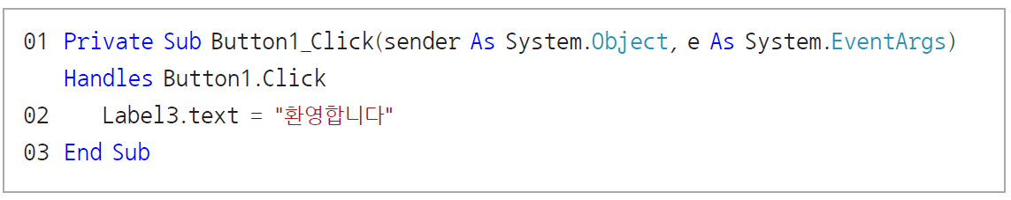
4. 텍스트박스 컨트롤
실습하기 3-4
아이디와 비밀번호를 입력하고 환영 메시지 출력하기
코드 입력

Slide 22
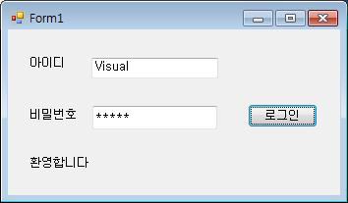
4. 텍스트박스 컨트롤
실습하기 3-4
아이디와 비밀번호를 입력하고 환영 메시지 출력하기
실행 결과 확인
아이디와 비밀번호를 입력한 후 <로그인>을 클릭하면 환영 메시지가 나타난다.
아이디와 비밀번호를 입력하지 않고 <로그인>만 클릭해도 메시지가 출력된다.

Slide 23
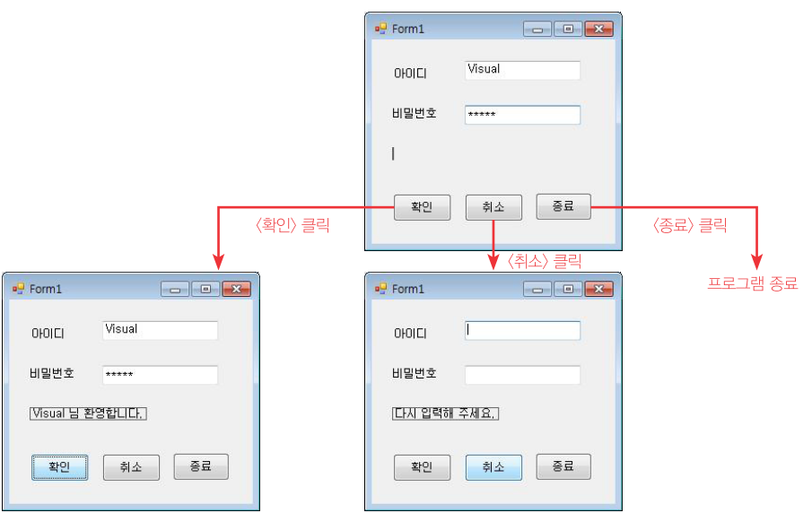
4. 텍스트박스 컨트롤
실습하기 3-5
아이디, 비밀번호 입출력 화면에 버튼 추가하기
실행결과

Slide 24
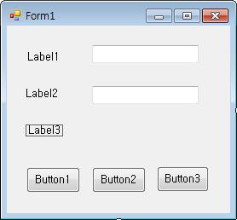
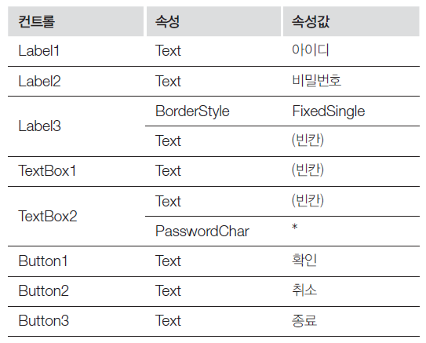
4. 텍스트박스 컨트롤
실습하기 3-5
아이디, 비밀번호 입출력 화면에 버튼 추가하기
윈도 폼 디자인
속성 설정

Slide 25
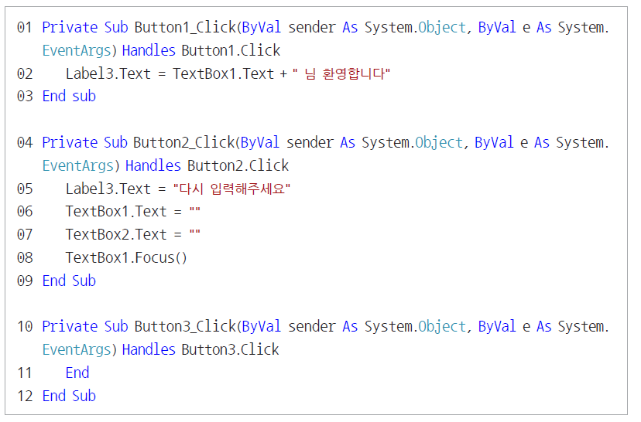
4. 텍스트박스 컨트롤
실습하기 3-5
아이디, 비밀번호 입출력 화면에 버튼 추가하기
코드 작성
실행 결과 확인

Slide 26
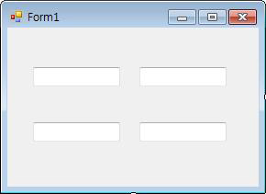
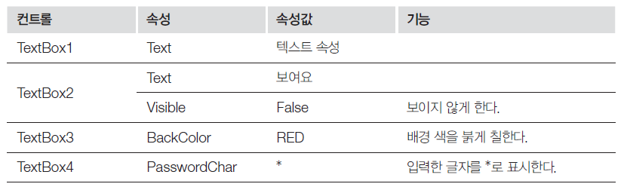
4. 텍스트박스 컨트롤
실습하기 3-6
디자인 모드 편집과 실행 모드 편집에서 컨트롤 속성 설정하기
윈도 폼 디자인
속성 설정

Slide 27
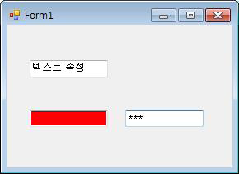
4. 텍스트박스 컨트롤
실습하기 3-6
디자인 모드 편집과 실행 모드 편집에서 컨트롤 속성 설정하기
실행 결과 확인
TextBox4에 글자를 입력하면 *로 표시된다.

Slide 28
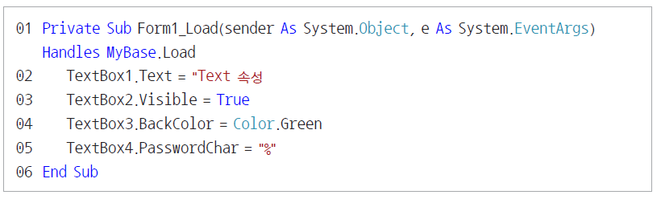
4. 텍스트박스 컨트롤
실습하기 3-6
디자인 모드 편집과 실행 모드 편집에서 컨트롤 속성 설정하기
코드 작성
실행 모드 편집

Slide 29
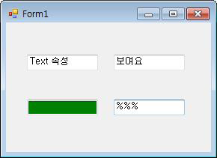
4. 텍스트박스 컨트롤
실습하기 3-6
디자인 모드 편집과 실행 모드 편집에서 컨트롤 속성 설정하기
실행 결과 확인
속성 창에서 설정한 속성이 사라지고 코드로 설정한 속성이 적용된다. 이는 어떤 속성을 속성 창과 코드 편집 창에서 서로 다르게 설정하면 코드로 설정한 속성이 우선시됨을 보여준다.

Slide 30
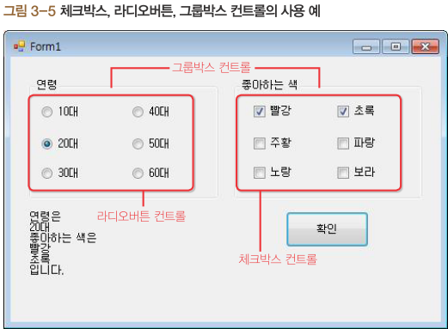
5. 체크박스, 라디오버튼, 그룹박스 컨트롤
체크박스CheckBox, 라디오버튼RadioButton
데이터 입력 시 문자를 직접 입력하지 않고 사용자가 선택할 수 있는 예시를 보여주어 마우스 클릭만으로 필요한 데이터를 입력할 수 있도록 하는 컨트롤
그룹박스GroupBox
여러 개의 컨트롤을 그룹으로 묶어 서로 연관된 항목임을 보여줄 때 사용

Slide 31
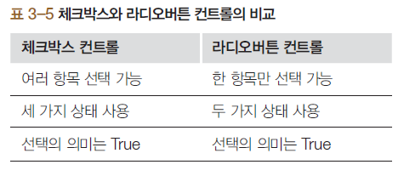
5. 체크박스, 라디오버튼, 그룹박스 컨트롤
체크박스와 라디오버튼 컨트롤
체크박스 컨트롤
그룹으로 묶인 여러 항목 중 하나 이상을 선택할 때 사용
참(True)과 거짓(False) 중 한 가지 상태만 가질 수 있다.
라디오버튼 컨트롤
여러 항목 중 하나만 선택할 때 사용
동시에 여러 항목을 선택할 수 있는 체크박스 컨트롤과 달리 한 항목만 선택할 수 있다.

Slide 32
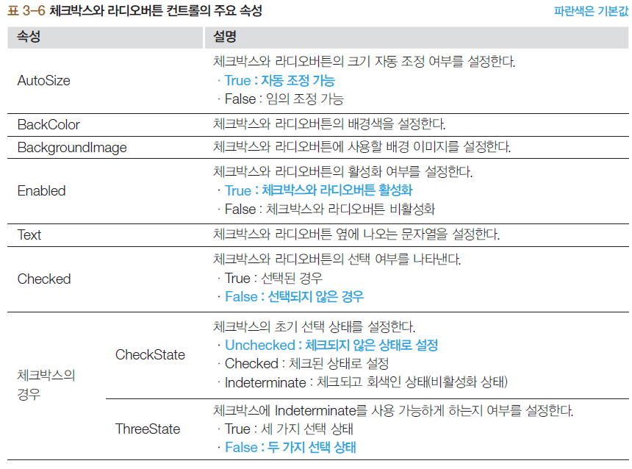
5. 체크박스, 라디오버튼, 그룹박스 컨트롤
체크박스와 라디오버튼 컨트롤

Slide 33
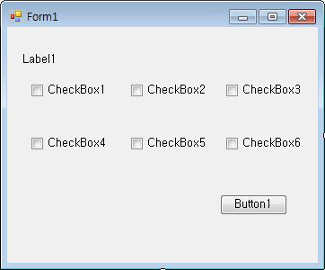
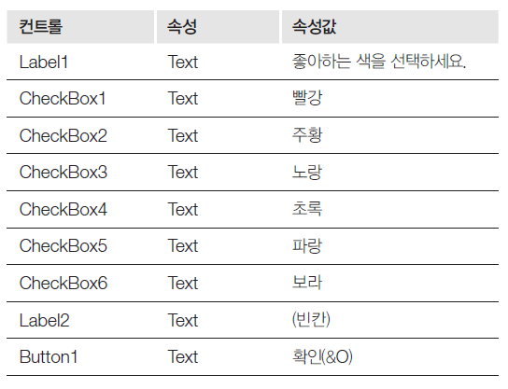
5. 체크박스, 라디오버튼, 그룹박스 컨트롤
실습하기 3-7
체크박스로 원하는 색 출력하기
윈도 폼 디자인
속성 설정

Slide 34
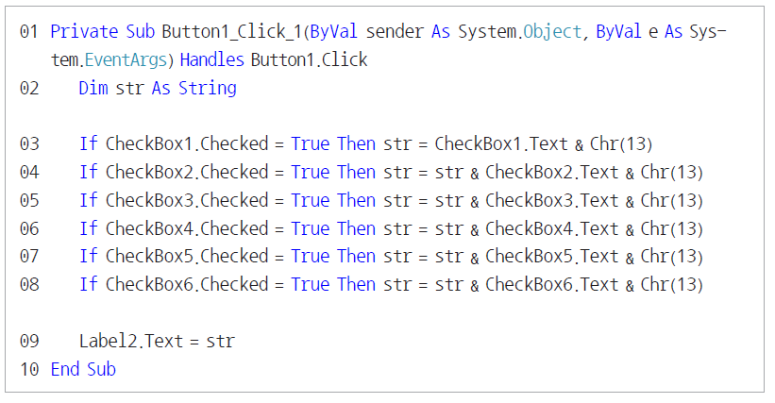
5. 체크박스, 라디오버튼, 그룹박스 컨트롤
실습하기 3-7
체크박스로 원하는 색 출력하기
코드 작성

Slide 35
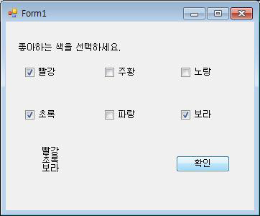
5. 체크박스, 라디오버튼, 그룹박스 컨트롤
실습하기 3-7
체크박스로 원하는 색 출력하기
실행 결과 확인
레이블에 선택한 색상명이 출력된다.

Slide 36
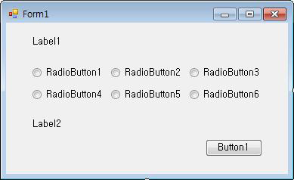
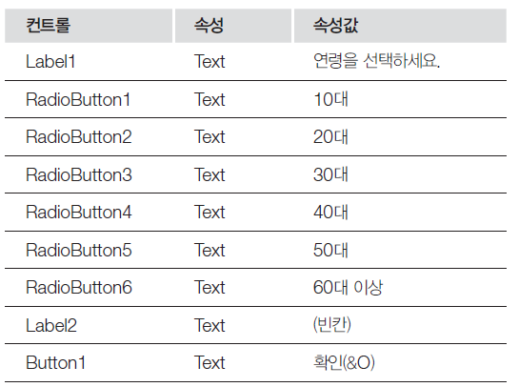
5. 체크박스, 라디오버튼, 그룹박스 컨트롤
실습하기 3-8
라디오버튼으로 연령 선택하기
윈도 폼 디자인
속성 설정

Slide 37
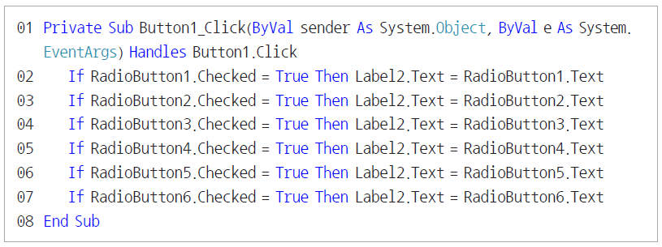
5. 체크박스, 라디오버튼, 그룹박스 컨트롤
실습하기 3-8
라디오버튼으로 연령 선택하기
코드 작성

Slide 38
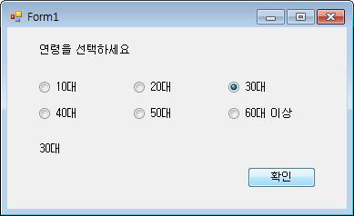
5. 체크박스, 라디오버튼, 그룹박스 컨트롤
실습하기 3-8
라디오버튼으로 연령 선택하기
실행 결과 확인
선택한 라디오버튼에 따라 레이블의 문자열이 변경된다.

Slide 39
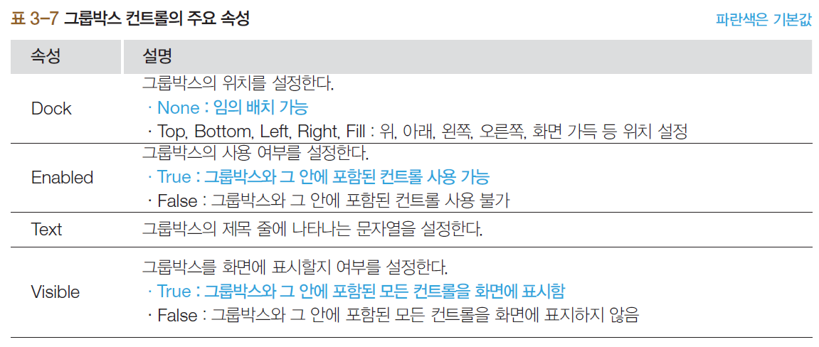
5. 체크박스, 라디오버튼, 그룹박스 컨트롤
그룹박스 컨트롤
관련된 컨트롤을 묶어 그룹을 만들 때 사용
도구 상자의 컨테이너 그룹에서 찾을 수 있다.
컨테이너
그룹박스와 같이 다른 개체를 하나 이상 포함하는 것
컨테이너가 움직이면 안에 포함된 개체도 함께 움직여 컨테이너 밖으로 나오지 않는다.
그룹박스를 옮길 때 안에 포함된 컨트롤도 함께 움직이게 하는 방법
먼저 그룹박스 컨트롤을 만든다.
그룹박스 컨트롤을 선택한 상태에서 그 안에 넣을 컨트롤을 선택하여 그룹박스 안에서 드래그하여 그려 넣는다(더블클릭해서 그리면 안 된다).

Slide 40
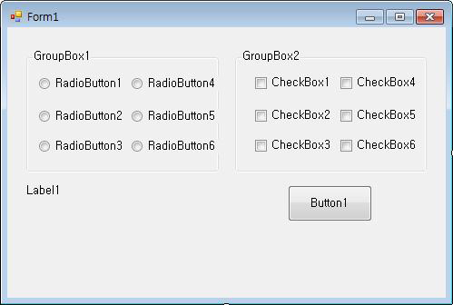
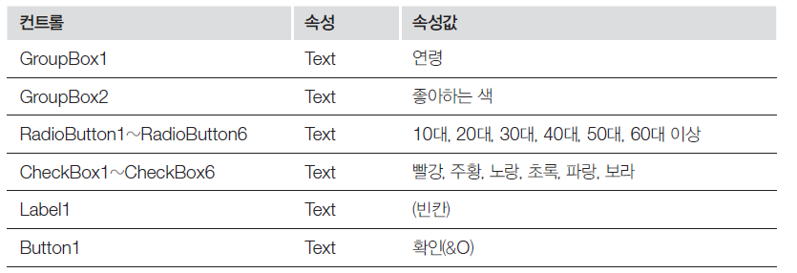
5. 체크박스, 라디오버튼, 그룹박스 컨트롤
실습하기 3-9
그룹박스 컨트롤로 컨트롤 묶기
윈도 폼 디자인
속성 설정

Slide 41
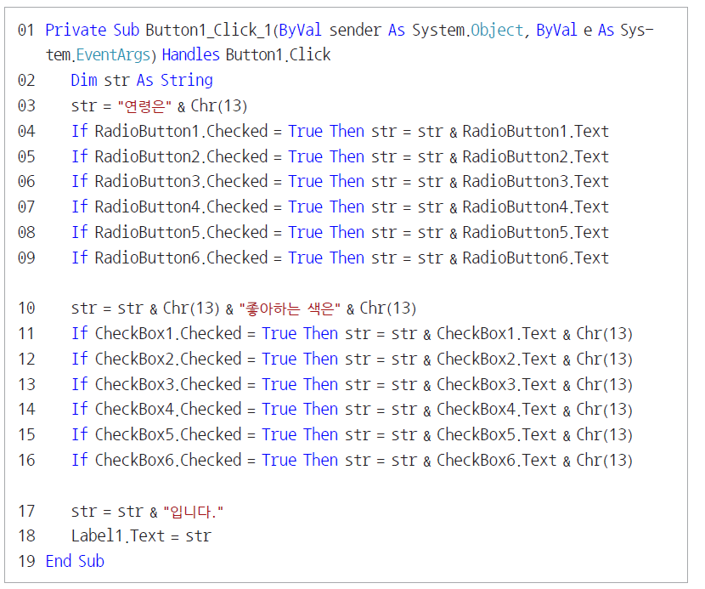
5. 체크박스, 라디오버튼, 그룹박스 컨트롤
실습하기 3-9
그룹박스 컨트롤로 컨트롤 묶기
코드 작성

Slide 42
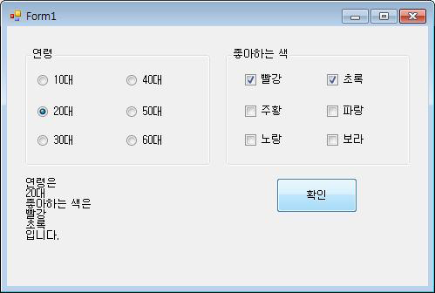
5. 체크박스, 라디오버튼, 그룹박스 컨트롤
실습하기 3-9
그룹박스 컨트롤로 컨트롤 묶기
실행 결과 확인

Slide 43

6. 리스트박스, 콤보박스 컨트롤
리스트박스 컨트롤
사용자가 직접 입력하지 않고 목록으로 제시된 항목 중에서 원하는 것을 선택하도록 유도할 때 사용
폼에 디자인된 목록의 크기보다 항목의 개수가 많으면 스크롤바가 자동으로 추가됨

Slide 44


6. 리스트박스, 콤보박스 컨트롤
실습하기 3-10
리스트박스에 항목 추가하기
윈도 폼 디자인
속성 창에서 Items의 (내용추가.jpg)을 클릭한다. ‘문자열 컬렉션 편집기’에 리스트박스 컨트롤에서 보여줄 항목을 입력한 후 <확인>을 클릭한다.

Slide 45

6. 리스트박스, 콤보박스 컨트롤
실습하기 3-10
리스트박스에 항목 추가하기
F5를 눌러 프로그램을 실행한다. 실행 화면에서 마우스로 클릭하여 항목을 선택할 수 있다. 리스트 컨트롤의 SelectionMode 속성 값을 MultiSimple이나 Shift, Ctrl을 이용할 수 있는 MultiExtended로 설정하여 여러 항목을 선택할 수 있다.

Slide 46

6. 리스트박스, 콤보박스 컨트롤
실습하기 3-11
리스트박스를 활용하여 항목 추가/제거하기(캠핑 물품 정리)
실행 결과

Slide 47


6. 리스트박스, 콤보박스 컨트롤
실습하기 3-11
리스트박스를 활용하여 항목 추가/제거하기(캠핑 물품 정리)
윈도 폼 디자인
속성 설정

Slide 48

6. 리스트박스, 콤보박스 컨트롤
실습하기 3-11
리스트박스를 활용하여 항목 추가/제거하기(캠핑 물품 정리)
코드 작성

Slide 49
6. 리스트박스, 콤보박스 컨트롤
실습하기 3-11
리스트박스를 활용하여 항목 추가/제거하기(캠핑 물품 정리)
실행 결과 확인
준비물을 새로 추가할 수도 있고 준비할 목록에서 준비한 목록으로, 준비한 목록에서 준비할 목록으로 옮길 수도 있다.

Slide 50

6. 리스트박스, 콤보박스 컨트롤
콤보박스 컨트롤
텍스트박스와 리스트박스의 기능이 합쳐진 형태
리스트박스처럼 목록을 선택하고 텍스트박스처럼 내용을 입력할 수도 있다.
화살표 모양의 목록 단추를 누르면 드롭다운(펼침) 목록이 나타나는데, 사용자는 그 목록 중 원하는 내용을 선택하여 입력한다.

Slide 51


6. 리스트박스, 콤보박스 컨트롤
실습하기 3-12
콤보박스를 이용하여 주소 입력하기
윈도 폼 디자인
속성 설정

Slide 52

6. 리스트박스, 콤보박스 컨트롤
실습하기 3-12
콤보박스를 이용하여 주소 입력하기
코드 작성

Slide 53


6. 리스트박스, 콤보박스 컨트롤
실습하기 3-12
콤보박스를 이용하여 주소 입력하기
실행 결과 확인
선택한 호칭, 입력한 이름과 거주지를 함께 대화 상자에 출력한다.

